Slide 1
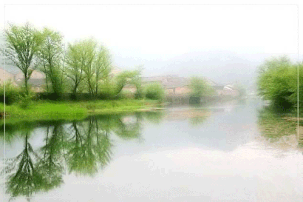
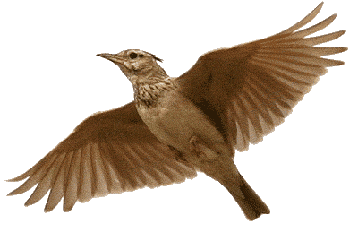
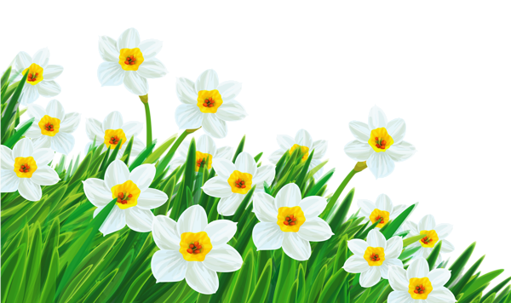

Сьоме квітня
Дистанційне навчання

Slide 2



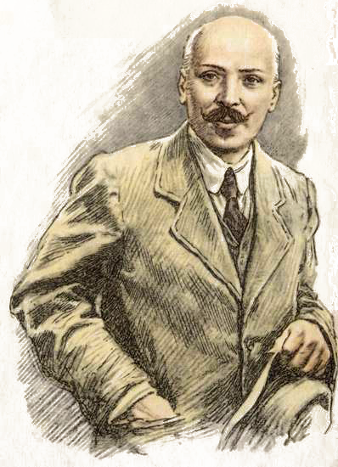
Ще не засвітилися на небі нашої літератури золоті «Сонячні кларнети»,
а Коцюбинський, послухавши вірші молодого Тичини, впевнено сказав:
«Між нами – поет».

Slide 3

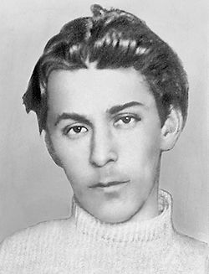
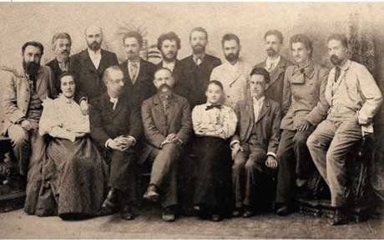

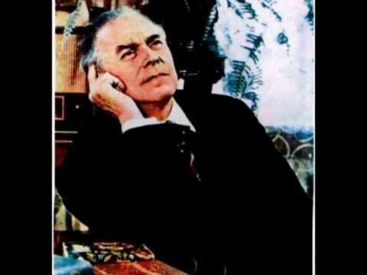

Поезія «Розкажи, розкажи мені, поле...», прочитана на одній із «субот» Коцюбинського, вразила відомого письменника глибиною розкриття теми, емоційністю, оригінальними поетичними параметрами.
Коцюбинський не помилився: Тичина став поетом, яким Україна пишається перед світом. Оригінальний стиль, щирість інтонацій, дивовижна образність його поезій кличуть нас у світ, де панує гармонія і краса.
Живий голос
Павла Тичини 1955 р.
https://www.youtube.com/watch?v=kn0LqPTy5ZI

Slide 4
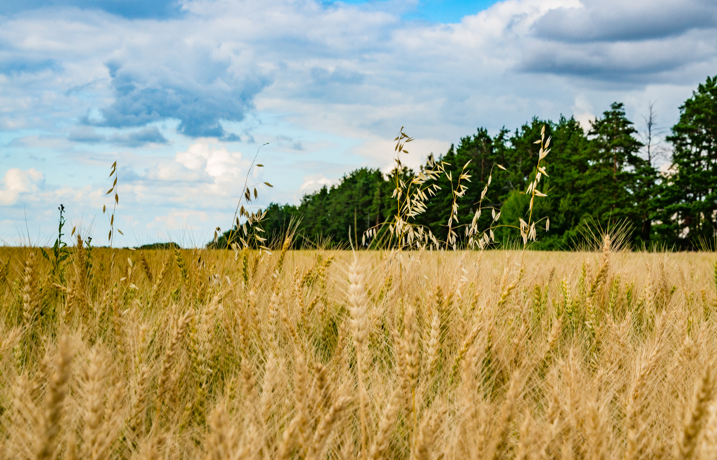
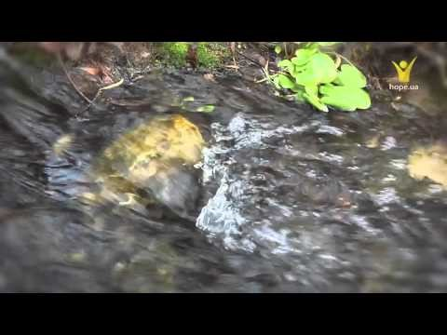
Ідеал Тичини – гармонія природи і людини, інтелекту й духовності, почуття й обов’язку, національного й загальнолюдського, землі і космосу.
https://www.youtube.com/watch?v=92o1woZ1aBE
«Блакить мою душу обвіяла»

Slide 5
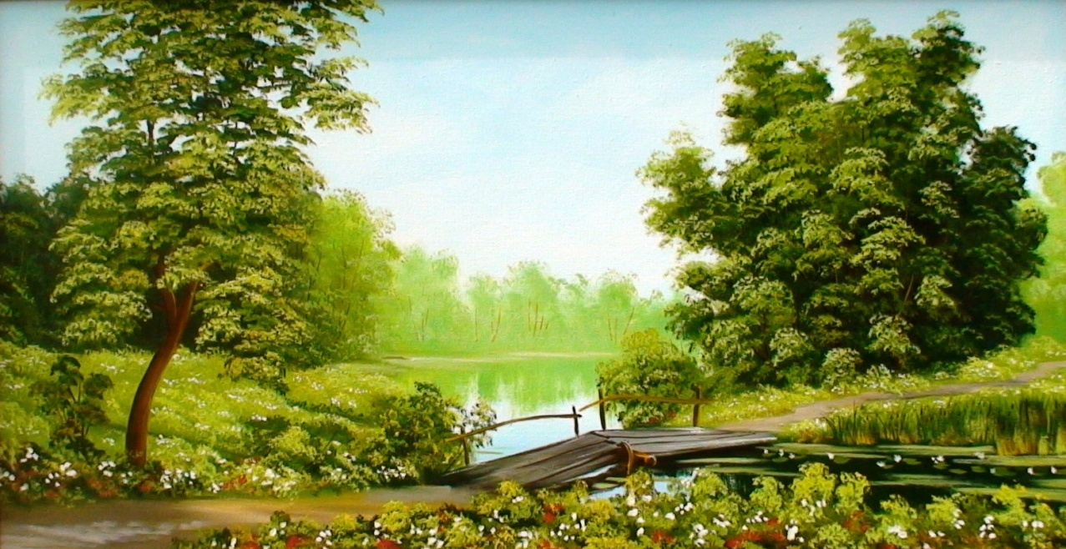










Блакить мою душу обвіяла.
Душа моя сонця намріяла,
Душа причастилася кротості трав
Добридень! – я Богу сказав!
Струмок серед гаю, як стрічечка.
Хвилюють, малюють, квітують поля
Добридень тобі, Україно моя!
Поет вклонився найдорожчим святиням і поніс своє слово до людей.

Slide 6
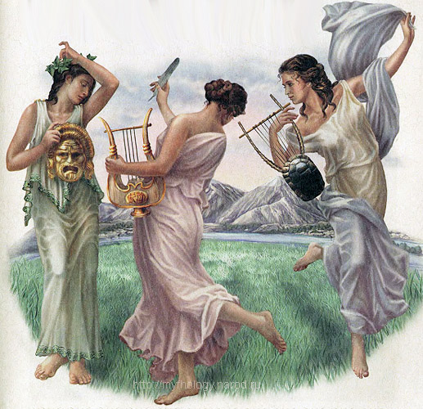


У віршах збірки «Сонячні кларнети» поєдналися дві музи — Музика і Поезія з братом Живописом.

Slide 7
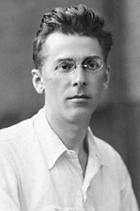
А це значить, що поезія автора «Сонячних кларнетів» відкривається тому, що розуміє мову кожного із цих мистецтв.
У музиці «Сонячних кларнетів» оживає ніжна любов, таємниці світу, чари молодості, краса природи. Доказом цього є поезія «Арфами, арфами...»

Slide 8
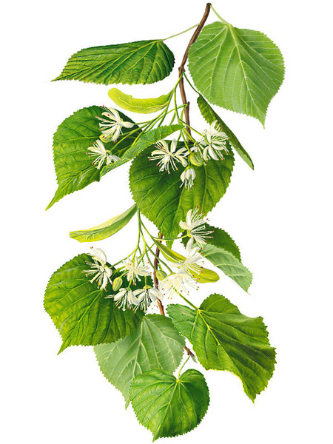
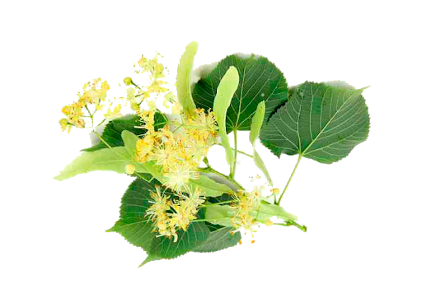
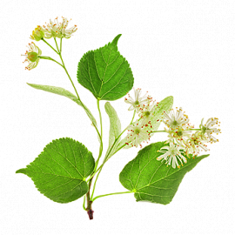
Тема уроку
Єдність природи, почуттів людини й музики у поезіях «Арфами, арфами…»,
«Ви знаєте, як липа шелестить...» , «Пастелі»

Slide 9


Епіграф уроку:
Ця чудова книжка («Сонячні кларнети»)
була й залишається подією в історії
українського письменства.
Лірика цієї книжки – щире золото...
Взяти відразу такий рівень поетичної
досконалості не кожному дано...
Б.Якубський

Slide 10
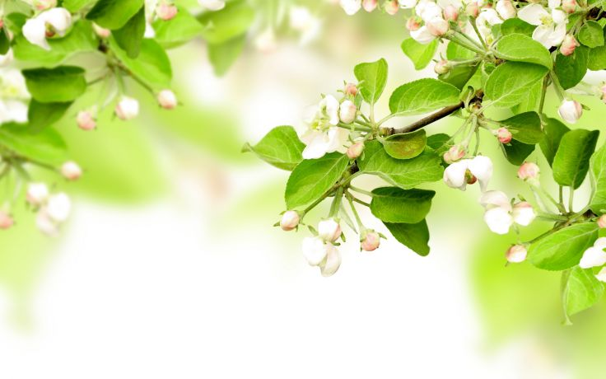
Тож учімося розуміти Тичину!

Slide 11
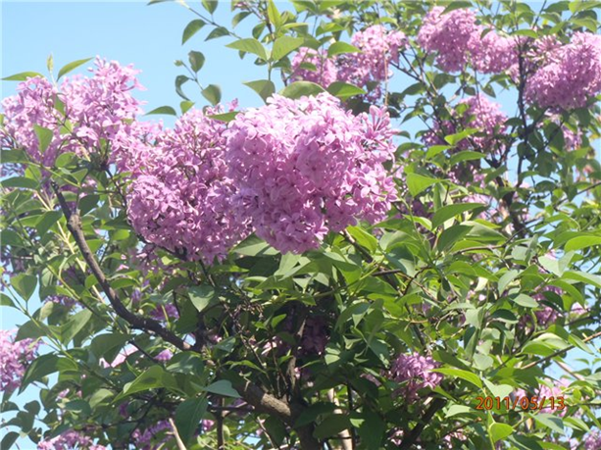
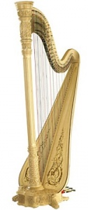
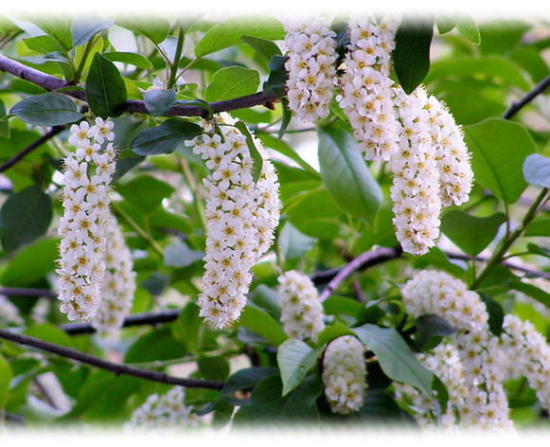
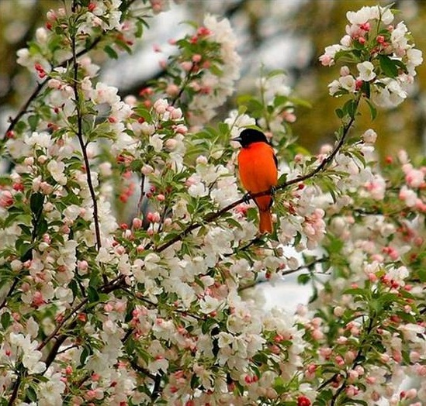
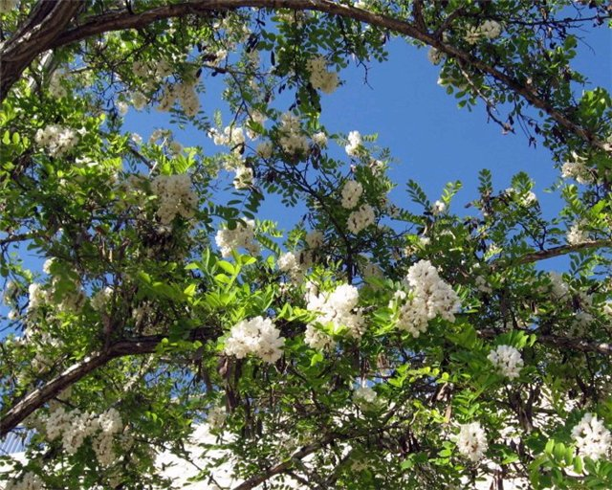

Арфами, арфами –
Золотими, голосними
Обізвалися гаї
Самодзвонними:
Йде весна запашна,
Квітами-перлами закосичена.
https://www.youtube.com/watch?v=mE15Uy3KtoY

Slide 12
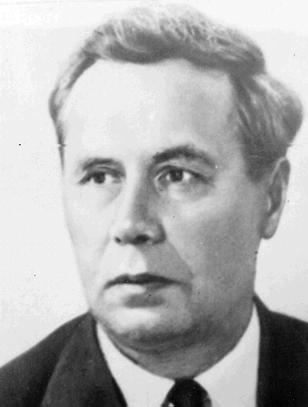
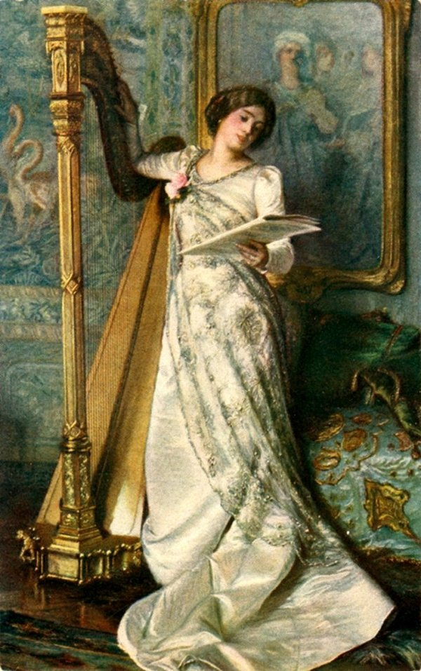
Критик Леонід Новиченко про вірш «Арфами, арфами...» сказав, що до збірки «Сонячні кларнети» епіграфом «слід було б взяти цю чудову за своїм «золотим» мажором пісню юності, цей широкодзвонний, неначе й справді виконаний на арфі, гімн весні».

Slide 13
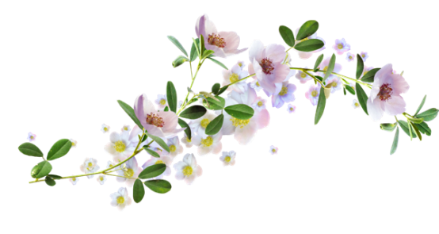

Весна – щаслива пора року, коли у природі відновлюється життя, і вона набирається нової сили.

Slide 14
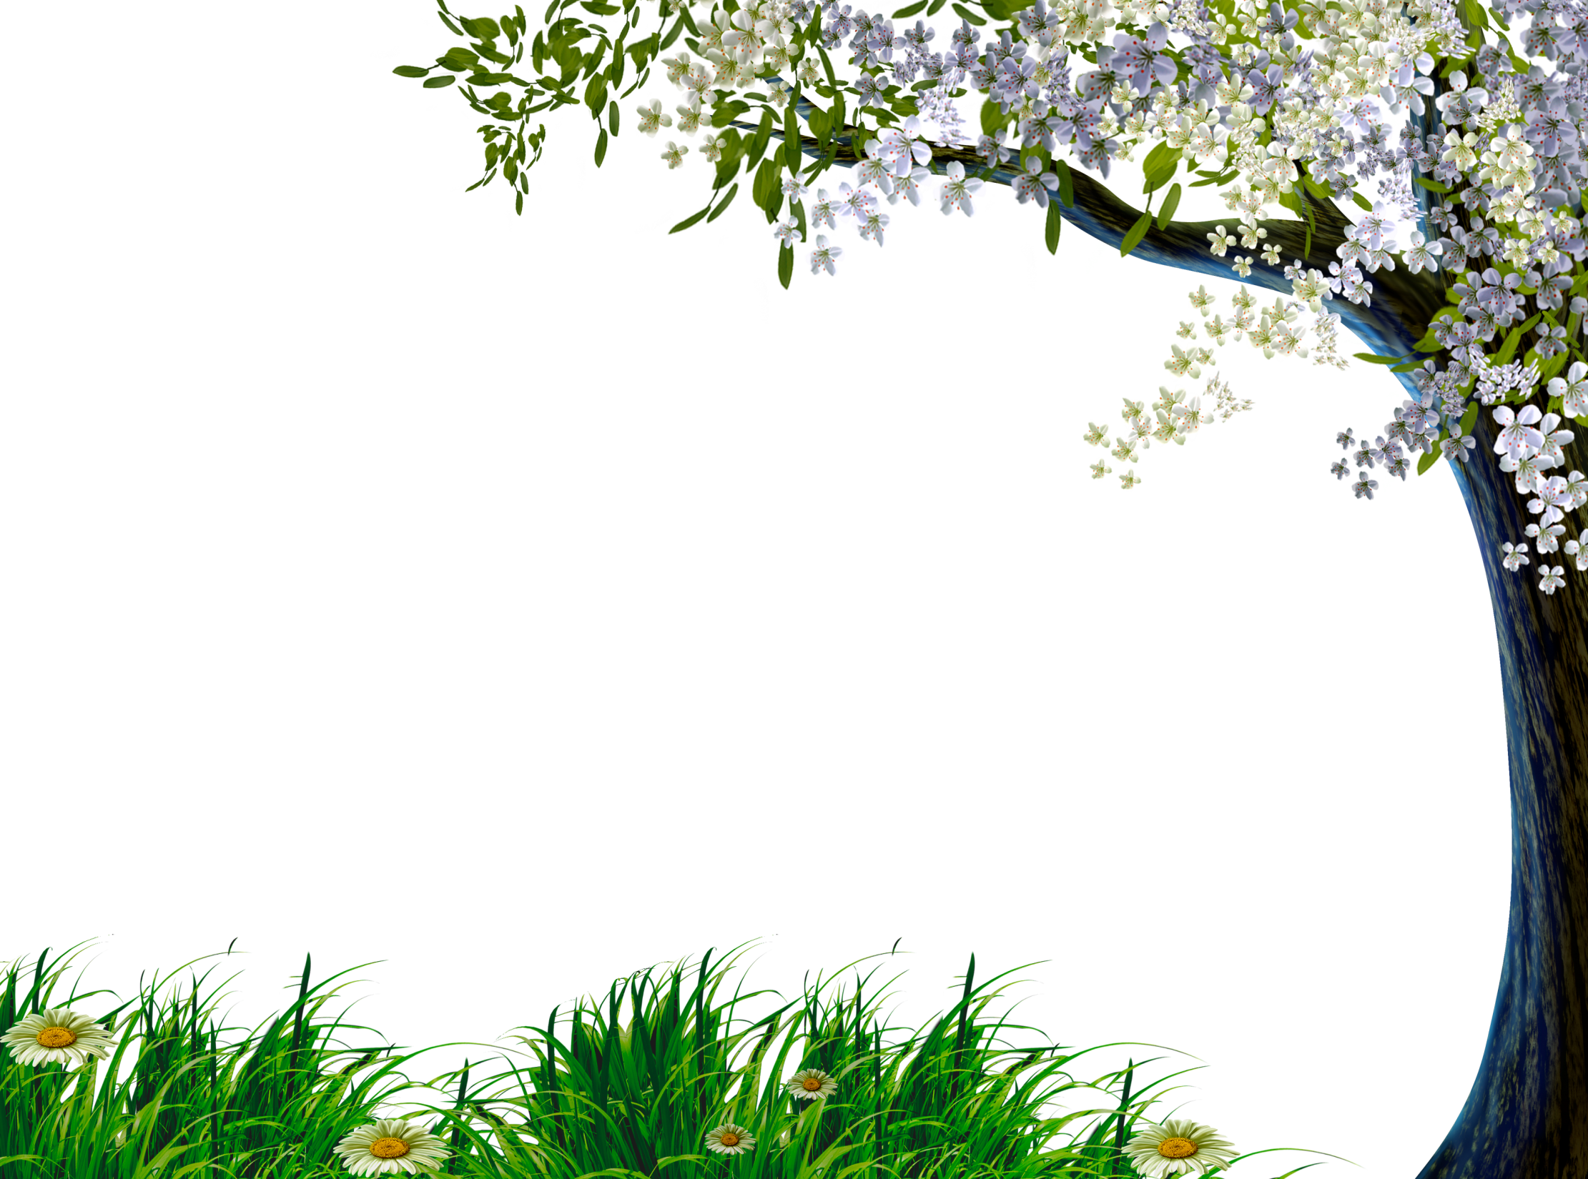

Твір сповнений радісного вітання життя, в ньому повною мірою виявляється вітаїзм (твір, у якому панують життєствердні, оптимістичні настрої (лат. – життя).
Спробуймо розгледіти зорову панораму весняної природи.

Slide 15
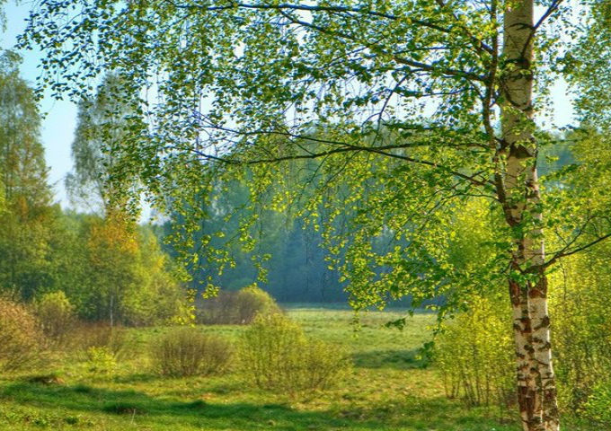

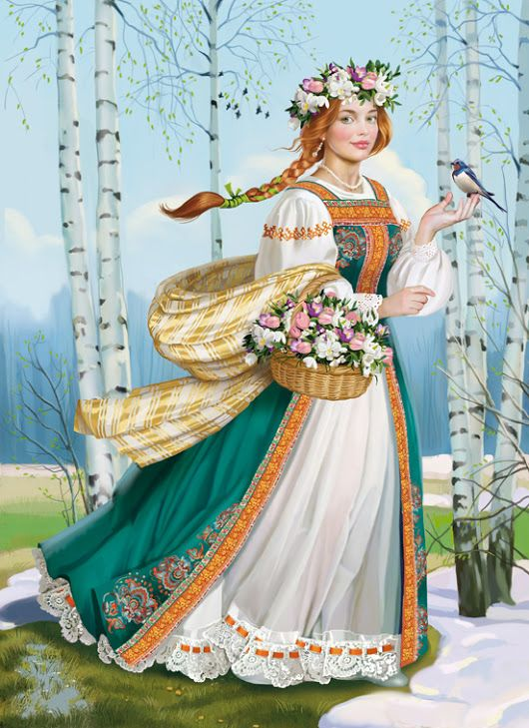
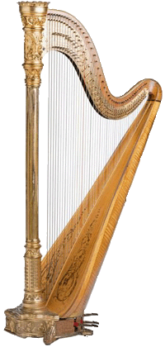
Арфами, арфами
— золотими, голосними
обiзвалися гаï
Самодзвонними:
Йде весна
Запашна,
Квiтами-перлами
Закосичена.
Гаї, немов арфи, озиваються на легкий повів вітру.

Slide 16
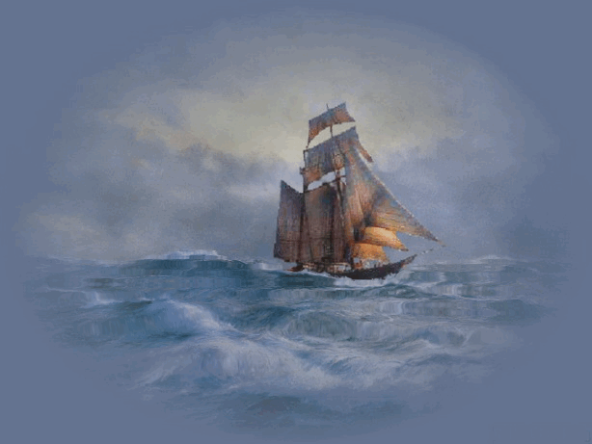



Думами, думами —
наче море кораблями,
переповнилась блакить
Нiжнотонними:
Буде бiй! Вогневий!
Смiх буде, плач буде
Перламутровий…
Погляд у блакитний небесний простір, що сповнений ніжнотонними хмарками.

Slide 17
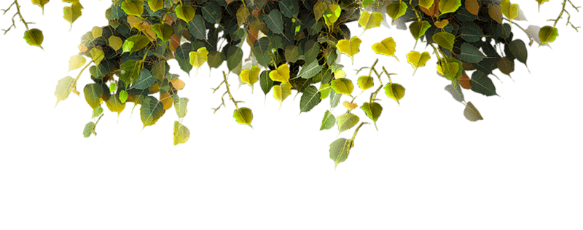
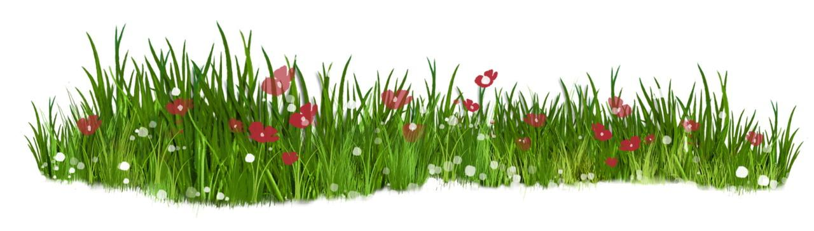
Погляд на землі, серед весняних струмків. Він оповитий золотим, з переливами, співом жайворонка.
Стану я, гляну я —
скрiзь поточки, як дзвiночки,
жайворон як золотий
З переливами:
Йде весна
Запашна,
Квiтами-перлами
Закосичена.

Slide 18
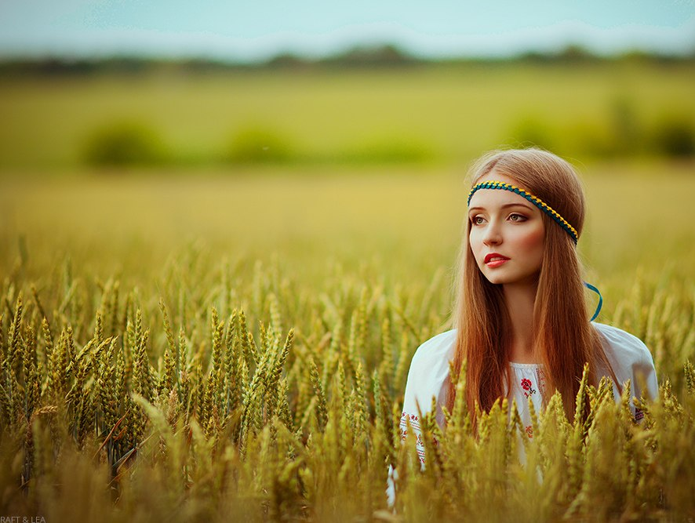
Любая, милая —
чи засмучена ти ходиш,
чи налита щастям вкрай
Там за нивами:
Ой одкрий
Колос вiй!
Смiх буде, плач буде
Перламутровий…
Розкривається піднесений душевний стан персонажа, який звертається до коханої із закликом відкрити своє серце весні.

Slide 19
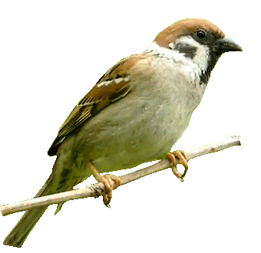
Спробуймо почути звукову ритмомелодику весни.
Кожна строфа складається із 2-х частин.
I – оновлюється,
II – повторюється із досить складними варіаціями, - такий повтор подібний до пісенного приспіву.

Slide 20
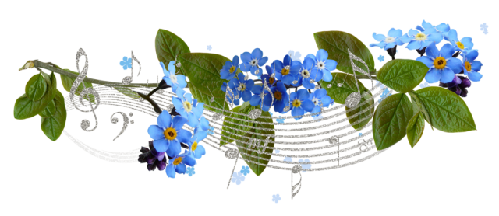
Вірш «Арфами, арфами...» нагадує нам,
що його автор був професійним диригентом.
У ритмомелодійному плані поезія - звучання хору або ж оркестру.
Сучасний дослідник Г.Клочек писав: «Арфами...» - ніби рука музиканта двічі плавно торкнулась струн,
і вони обізвались далеким, тремтливим, ледь чутним звучанням. А потім швидкий темп:
Золотими, голосними обізвалися гаї
Самодзвонними...

Slide 21
Паспорт твору
Рік створення: 1914.
Збірка: «Сонячні кларнети».
Напрям: модернізм.
Течія: поєднання різних стильових тенденцій
символізму, неоромантизму, експресіонізму, імпресіонізму; «кларнетизм».
Рід: лірика.
Жанр: вірш.
Тематичний різновид: інтимно-громадянська лірика.
Тема: переживання людиною приходу весни.
Ідея: возвеличення весни як символу життя, краси й змін; оспівування кохання; передчуття великих, прекрасних змін у житті.
Мотиви: «весна»; «гармонія й краса природи»; «передчуття бою-змін»; «кохання».

Slide 22
Паспорт твору
Образи: людей: ліричний герой, який
насолоджується приходом весни, кохання й відчуттям бою (змін у житті, нового життя); уявна кохана; природи: весна, квіти, струмочки, жайворон, ниви; предметів і явищ: думи, кораблі, бій, колос вій, сміх, плач.
Символічні образи: весна (символ оновлення життя, кохання, змін); бій (символ життєвих змагань).
Система віршування: своєрідне тичинівське ритмізоване віршування.
Віршовий розмір: невизначуваний (дактиль із хореєм).
Строфа: своєрідна строфічна будова.
Римування: своєрідне.

Slide 23
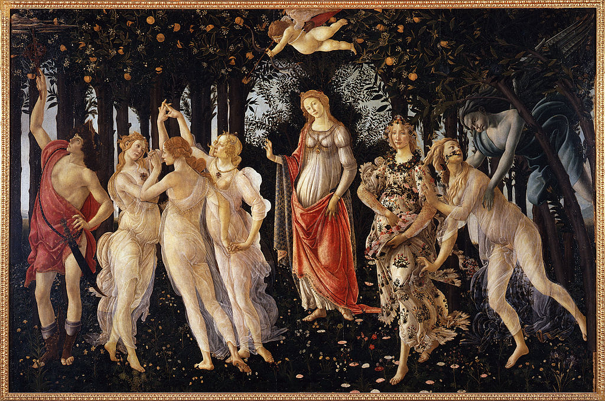
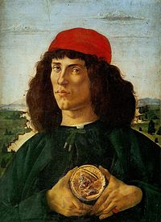
Тичинина весна нагадує дівчину Весну, змальовану художником ранньої епохи Відродження Сандро Боттічеллі

Slide 24
Це - струнка юнка в розкішній світлій сукні, оздобленій витканими ніжними квітковими узорами. Її золотисто-пшеничне волосся уквітчане вінком. На лебединій шиї різнобарвна гірлянда.
Юне обличчя смутне і мудре, тонкі руки підтримують троянди, які падають, потопають у темно-зеленому трав'яному килимі.

Slide 25
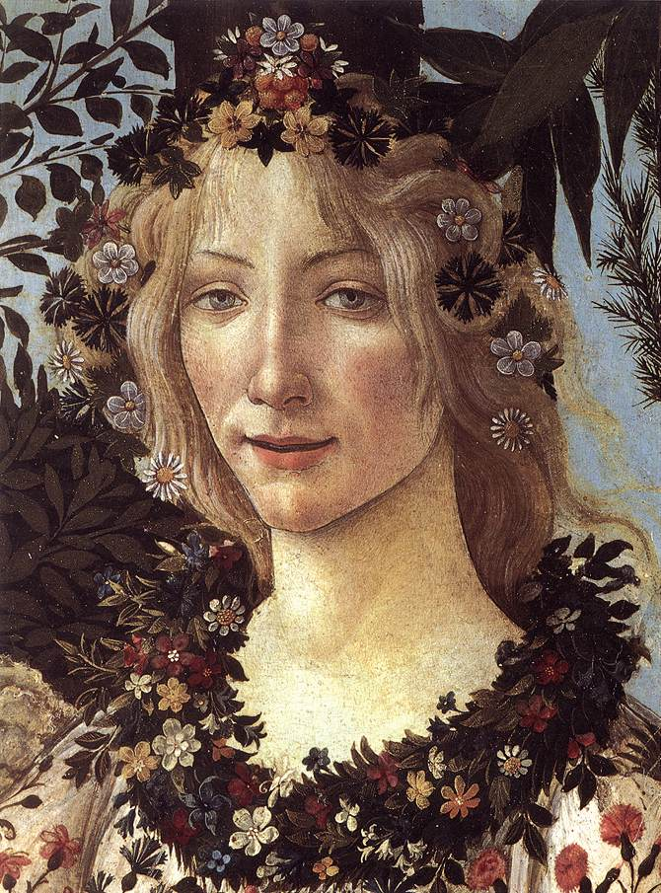
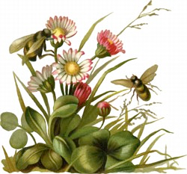
Як і Сандро Боттічеллі, Тичина читає книгу природи очима мрійника і хлібороба. Отож Весну він бачить з «колосом вій».

Slide 26
Епітети: весна запашна, бій вогневий, арфами самодзвонними;
Метафори: йде весна запашна, арфами обізвалися гаї, ой одкрий колос вій;
Порівняння: думами, думами, наче море кораблями; поточки, як дзвіночки, жайворон, як золотий: квітами-перлами;
Асонанс: літери о, а (створюють широту, лунність, розложистість);
Алітерація: л, м, н, в, р ( дає можливості чергуватися ніжності з рішучістю);
Рефрени: йде весна запашна, квітами-перлами закосичена; сміх буде, плач буде перламутровий;

Slide 27
Рефрени: йде весна запашна, квітами-перлами закосичена; сміх буде, плач буде перламутровий;
Інверсія: Арфами, арфами- золотими, голосними обізвалися гаї;
Антитеза: сміх буде, плач буде.
Символіка :
кораблі – мандри,
море – безмежжя,
бій вогневий – передчуття боротьби;
блакитний колір – легкість, далечінь;
вогневий (червоний) – хвилювання;
золотий – багатство, радість, життя.

Slide 28

Авторські неологізми: самодзвонними, ніжнотонними;
Пестливі слова: поточки, дзвіночки;
Риторичні оклики: Буде бій!, вогневий!, ой одкрий колос вій!;
Поєднання ознак різних стилів: експресіонізму (посилена увага до природи, все в ній є нерозривною цілістю), імпресіонізму (увага до кольорів, звуків), символізму
(використання символів), неоромантизму (ліричний герой – мужня особистість, що прагне змін, пригод).

Slide 29
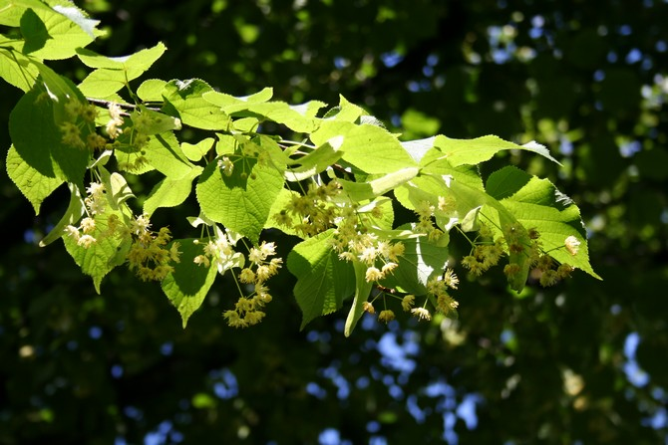
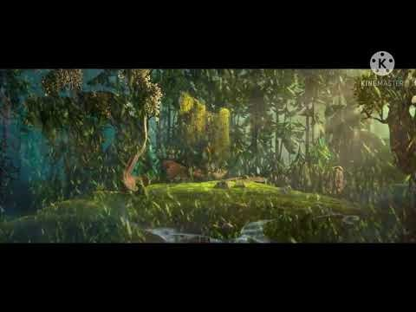
Фразу «Ви знаєте, як липа шелестить
У місячні весняні ночі? » кажуть майже пошепки, найближчим знайомим.
https://www.youtube.com/watch?v=Ny8MZza0Jvs
У Тичини цими словами починається один з найвідоміших віршів раннього періоду.
https://www.youtube.com/watch?v=wVVxcNPPyAE

Slide 30
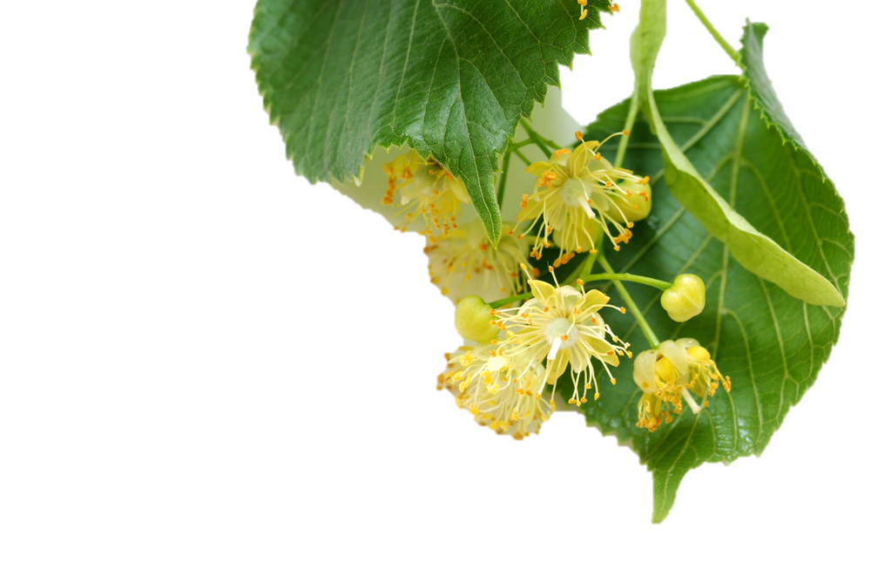
Поезія «Ви знаєте,
як липа шелестить...»
належить до жанру
лірики. Це своєрідна
форма художнього
пізнання людської душі,
пейзаж-паралелізм, що нагадує фольклорні зразки, де картини природи пов'язуються з душевними настроями, а події людського життя часто замальовуються як певна паралель до явищ природи.

Slide 31
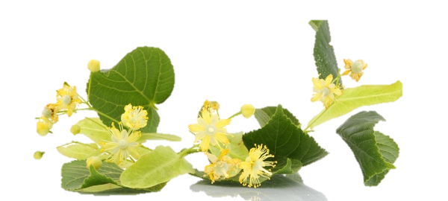
Ось і в цій поезії єдність пейзажного образу і ліричного настрою відчутна дуже сильно. Духовна спорідненість ліричного героя зі світом природи передається всією силою барв, мелодій, голосів рідної землі. Картини природи і людські почуття чергуються:
Ви знаєте, як липа шелестить
У місячні весняні ночі? — Пейзажний етюд
Кохана спить, кохана спить,
Піди збуди, цілуй їй очі. — Переживання ліричного героя
Кохана спить...

Slide 32
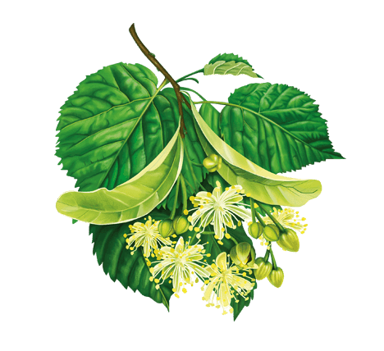
Такий паралелізм збуджує в читачів роздуми і переживання.
Риторичні запитання («Ви знаєте, як липа шелестить у місячні весняні ночі?», «Ви знаєте, як сплять старі гаї»);
риторичні окличні речення («А солов'ї!... Та ви вже знаєте, як сплять гаї!») привертають увагу до краси весняної ночі, готують слухача до сприйняття наступної картини.
Вражають інтонації цього твору, ніжність, мелодика слова, чаруюча принадність пейзажних картин незрівнянної української ночі.

Slide 33
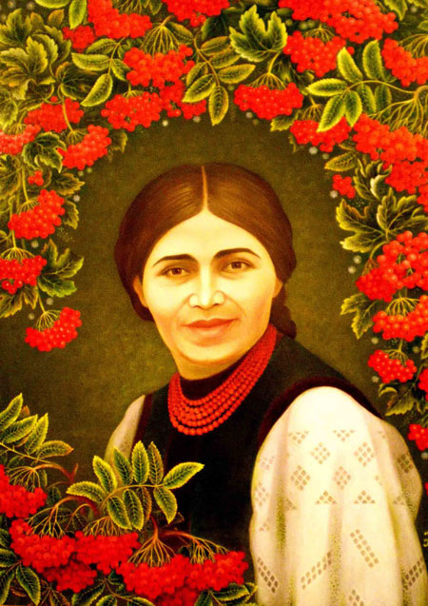
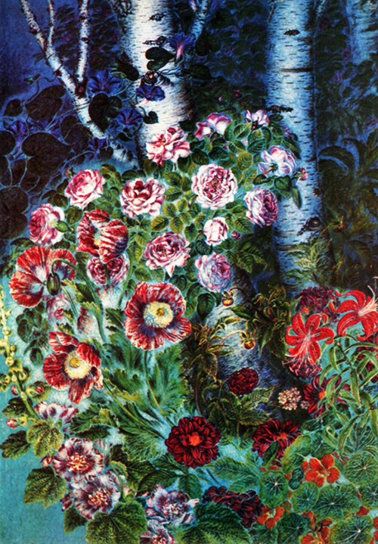
Тичининська ніч нагадує пізній вечір Катерини Білокур, відтворений на картині «Квіти і берізоньки ввечері».

Slide 34
Що єднає ці твори
мистецтва?

Slide 35
Неповторний національний колорит.
У поезії — весняний шелест липи (улюбленого дерева українців),
а на полотні — берізки і квіти.

Slide 36
Композиція картини цікава. Квіти на полотні зібрані купками: угорі — пишні троянди на фоні білої березової кори, нижче — гордий червоний мак, ближче до глядача — буйні жоржини і ніжно-рожеві мальви. Праворуч з розмаїття зеленого тягнеться кущ оранжевої лілії і виглядає красолька.
Майстерно виписані паничі, що в'ються вгору по березі, ввібравши темінь в чорну синь своїх великих очей.

Slide 37
Квіти, виплекані теплим сонцем України і буйною фантазією майстра живопису, віддають своє ніжне тепло прохолодному вечорові. Це, як і в Павла Тичини, справжня таємнича казка ночі.
Спробуймо вдивитися і вслухатись у її чаклунську таїну.

Slide 38
Місячне проміння сипле й заливає стовбури білокорих берізок синяво-молочним сріблом, огортає легким серпанком дивні квіти невидимими пасмами, ніби сріблястими прозорими намітками, вкриває лілії, жоржини, маки, троянди, мальви, красольку. Тональні градації доведені художницею до віртуозності. Ми відчуваємо, що стовбури беріз і квіти, огорнуті вечірнім молочним туманом, зволожені. Листя мальв тримає тепло дрібнесенькими ворсиночками, а красолька холодніє росянистим нальотом вологи.

Slide 39
Дивлячись на це квіткове панно, дивуєшся, як вдалося геніальній майстрині відтворити в ньому свіжість нічної прохолоди, вільгість пелюсток, ніжний трояндовий і гіркуватий маковий, міцні жоржинові і красольчані запахи. Усе полотно сповнене урочистості і світломузики.

Slide 40
І поезія «Ви знаєте, як липа шелестить...», і картина «Квіти і берізоньки ввечері» мають ліричний настрій. Для пейзажної лірики Павла Тичини і полотен Катерини Білокур притаманні справді новаторські відкриття у сфері музично-живописного синтетизму.

Slide 41

Усі ми по-різному
сприймаємо й оцінюємо людей,
природу, запахи, звуки...
Особливістю талановитого митця є те, що він гостріше, а тому й своєрідніше сприймає навколишній світ. І ця його своєрідність визначає самобутність твореного ним художнього світу. Він «заселяє» твір людьми, надає йому свою кольористику, насичує його своєю емоційною атмосферою...

Slide 42
Паспорт твору
Рід: лірика.
Жанр: вірш.
Тематичний різновид: інтимно-пейзажна лірика.
Тема: кохання; природа.
Ідея: оспівування краси ночі, напоєної любов’ю.
Мотиви: «кохання як неминуща цінність»; «краса природи».
Образи: таодей: ліричний герой; уявний співрозмовник, кохана; природи: липа, гаї, тумани, місяць, зорі, солові; предметів і явищ: шелест, ніч, весна, сон,
поцілунок, очі.

Slide 43
Паспорт твору
Композиція (зміст): ліричний герой захоплено розказує про весняні ночі кохання, звертаючись до уявних співрозмовників.
Система віршування: силабо-тонічна.
Віршовий розмір: нерівностопний ямб.
Строфа: нестрофічна будова.
Римування: непостійне з ознаками паралельного.
Художні засоби виразності: епітет, персоніфікація, метонімія, риторичне питання, звертання, оклик; паралелізм (природа/людина).

Slide 44


Асонанс – повторення однакових голосних звуків у рядку чи строфі, що надає віршованій мові благозвучно- сті, підсилює її музичність
I рядок – и-е
II – і
III – а

Slide 45
Алітерація – повторення подібних за звучанням приголосних звуків у віршовому рядку, фразі, строфі для підсилення звукової чи інтонаційної виразності та музичності
(ш, ч, с, ц – тихий шелест липи)

Slide 46
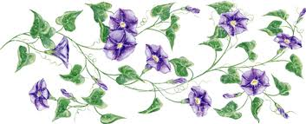

«Пастелі»

Slide 47
Пастель (фр. pastel від лат.
pasta — «тісто») липи)- група художніх матеріалів, спресо- вані, стерті у порошок фарби, які найчастіше випускаються у вигляді м’яких кольорових олівців.
Назву «пастель» мають як самі фарби, так і малюнки, створені в цій техніці.

Slide 48
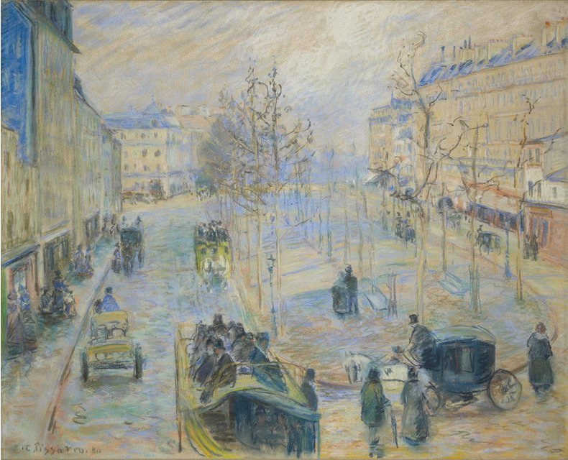
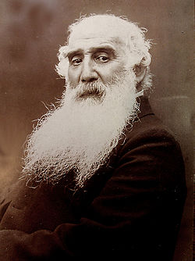
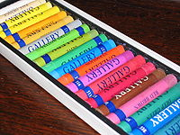
Каміль Піссарро. «Бульвар Рошешуар», пастель, 1880 р.

Slide 49
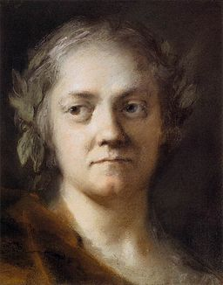

Розальба Карр'єра (італ. Rosalba Carriera; 7 жовтня 1675, Кьоджа — 15 квітня 1757, Венеція) — італійська художниця доби рококо в Італії та Франції. Працювала в техніці пастель.
Розальба Карр'єра, «Портрет дівчинки з булочкою», 1725. Галерея Академії, Венеція

Slide 50
https://www.youtube.com/watch?v=G4_0-t9k3LQ
— Як ви зрозуміли назву цього вірша?
«Пастелі»

Slide 51
I
Пробіг зайчик.
Дивиться —
Світанок!
Сидить, грається,
Ромашкам очі розтулює.
А на сході небо пахне.
Півні чорний плащ ночі
Вогняними нитками сточують.
— Сонце —
Пробіг зайчик.
II
Випив доброго вина
Залізний день.
Розцвітайте, луги! —
: я йду — день —
Пасітесь, отари! —
: до своєї любої — день —
Колисково, колоски!
: удень.
Випив доброго вина
Залізний день.
III
Коливалося флейтами
Там, де сонце зайшло.
Навшпиньках підійшов вечір.
Засвітив зорі,
Прослав на травах тумани
І, на вуста поклавши палець, —
Ліг.
Коливалося флейтами
Там, де сонце зайшло.
IV
Укрийте мене, укрийте:
Я — ніч, стара,
Нездужаю.
Одвіку в снах
Мій чорний шлях.
Покладіть отут м'яти,
Та хай тополя шелестить.
Укрийте мене, укрийте:
Я — ніч, стара,
Нездужаю.
1917

Slide 52





У мініатюрі «Пастелі» поет створює символічний образ свіжого ранку: зайчиха, що «сидить, грається, ромашкам очі розтулює»…

Slide 53




а «півні чорний плащ ночі вогняними нитками сточують» (вогняні нитки — це сонячні промені, які розріджують темінь ночі).

Slide 54




У такій малесенькій мініатюрі представлена навдивовижу багатюща палітра барв: зайчик асоціюється з сірим, світанок — з веселковими переливами; пелюстки у ромашок білі, а їхні «очі» — жовті; плащ чорний, нитки вогняні.

Slide 55

Майстерно використовує письменник строфічне кільце — композиційний прийом, який полягає в повторенні однакових слів на початку і в кінці поезії. Епістрофа «пробіг зайчик» засвідчує народження ранку.

Slide 56

Коливалося флейтами
Там, де сонце зайшло.
Навшпиньках підійшов вечір.
Засвітив зорі,
Прослав на травах тумани
І, на вуста поклавши палець, —
Ліг.
Коливалося флейтами
Там, де сонце зайшло.

Slide 57

У III частині поезії Павло Тичина змальовує картину тихого літнього вечора. Як і в попередніх мініатюрах, він робить це не засобами прямого зображення деталей, а за допомогою оригінальних метафор і асоціацій, які вони викликають, уникаючи штучності, шаблонності й банальності. Метафори «навшпиньках підійшов вечір», «засвітив зорі», «прослав на травах тумани», «на вуста поклавши палець, ліг», кільце «наливалося флейтами там, де сонце зайшло», допомагають митцеві досягти більшої точності й образності в передачі прекрасної гармонії звуків і барв літнього вечора.

Slide 58

Завдання додому
Напишіть твір-мініатюру на одну із тем:
«Мої поетичні відкриття під час вивчення поезій П.Тичини»;
«Яке враження на мене справила рання творчість Павла Тичини»;
«Мої роздуми над збіркою (інтимною лірикою) Павла Тичини «Сонячні кларнети».

